Slide 1


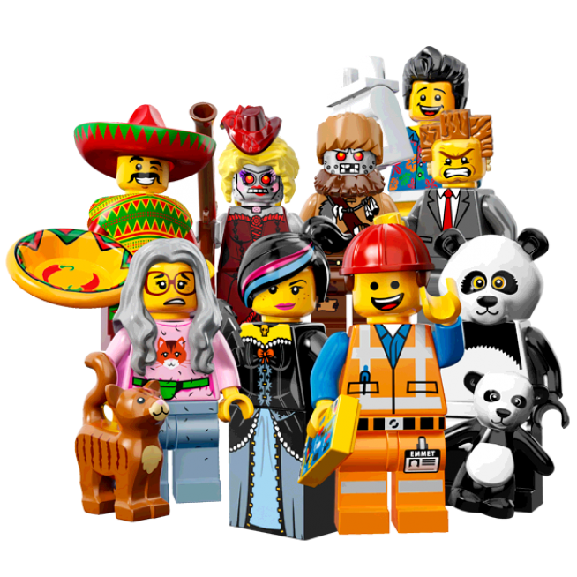
TIẾNG VIỆT 2 - ĐỌC
TRANG 97

Slide 2



KIỂM TRA
KIỂM TRA
1
ĐỌC BÀI THƠ THẢ DIỀU.
2
KỂ TÊN NHỮNG SỰ VẬT GIỐNG CÁNH DIỀU ĐƯỢC NHẮC TỚI TRONG BÀI THƠ?

Slide 3






NHỮNG SỰ VẬT GIỐNG CÁNH DIỀU ĐƯỢC NHẮC TỚI TRONG BÀI THƠ?
CHIẾC THUYỀN
TRĂNG VÀNG
HẠT
CAU
LƯỠI LIỀM
SÁO
KIỂM TRA
KIỂM TRA

Slide 4

01
01

Slide 5
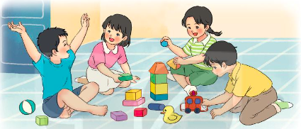
QUAN SÁT TRANH
CÂU 1
Tranh vẽ gì
CÂU 2
Các bạn trong tranh đang chơi trò chơi gì?
CÂU 3
Em biết gì về trò chơi này?

Slide 6

02
02

Slide 7


TỚ LÀ LÊ-GÔ
Tớ là lê-gô. Nhiều bạn gọi tớ là đồ chơi lắp ráp. Các bạn có nhận ra tớ không?
Để tớ giới thiệu với các bạn về gia đình của tớ nhé. Tớ có rất nhiều anh chị em. Chúng tớ là những khối nhỏ đầy màu sắc. Hầu hết chúng tớ có hình viên gạch. Một số thành viên có hình nhân vật tí hon và các hình xinh xắn khác.
Từ những mảnh ghép nhỏ bé, chúng tớ kết hợp với nhau để tạo ra cả một thế giới kì diệu. Các bạn có thể lắp ráp nhà cửa, xe cộ, người máy,... theo ý thích. Sau đó, các bạn tháo rời ra để ghép thành những vật khác.
Chúng tớ giúp các bạn có trí tưởng tượng phong phú, khả năng sáng tạo và tính kiên nhẫn. Nào, các bạn đã sẵn sàng chơi cùng chúng tớ chưa?
(Bảo Châu)

Slide 8
TỚ LÀ LÊ-GÔ
Tớ là lê-gô. Nhiều bạn gọi tớ là đồ chơi lắp ráp. Các bạn có nhận ra tớ không?
Để tớ giới thiệu với các bạn về gia đình của tớ nhé. Tớ có rất nhiều anh chị em. Chúng tớ là những khối nhỏ đầy màu sắc. Hầu hết chúng tớ có hình viên gạch. Một số thành viên có hình nhân vật tí hon và các hình xinh xắn khác.
Từ những mảnh ghép nhỏ bé, chúng tớ kết hợp với nhau để tạo ra cả một thế giới kì diệu. Các bạn có thể lắp ráp nhà cửa, xe cộ, người máy,... theo ý thích. Sau đó, các bạn tháo rời ra để ghép thành những vật khác.
Chúng tớ giúp các bạn có trí tưởng tượng phong phú, khả năng sáng tạo và tính kiên nhẫn. Nào, các bạn đã sẵn sàng chơi cùng chúng tớ chưa?
(Bảo Châu)
ĐOẠN 1
ĐOẠN 2
ĐOẠN 3
ĐOẠN 4

Slide 9
LUYỆN ĐỌC
LẮP RÁP
Lắp các bộ phận vào với nhau cho đúng vị trí để tạo nên một vật hoàn chỉnh
/
/
Chúng tớ giúp các bạn có trí tưởng tượng phong phú, khả năng sáng tạo và tính kiên nhẫn,…
KÌ DIỆU
/
/
KIÊN NHẪN

Slide 10
TỚ LÀ LÊ-GÔ
Tớ là lê-gô. Nhiều bạn gọi tớ là đồ chơi lắp ráp. Các bạn có nhận ra tớ không?
Để tớ giới thiệu với các bạn về gia đình của tớ nhé. Tớ có rất nhiều anh chị em. Chúng tớ là những khối nhỏ đầy màu sắc. Hầu hết chúng tớ có hình viên gạch. Một số thành viên có hình nhân vật tí hon và các hình xinh xắn khác.
Từ những mảnh ghép nhỏ bé, chúng tớ kết hợp với nhau để tạo ra cả một thế giới kì diệu. Các bạn có thể lắp ráp nhà cửa, xe cộ, người máy,... theo ý thích. Sau đó, các bạn tháo rời ra để ghép thành những vật khác.
Chúng tớ giúp các bạn có trí tưởng tượng phong phú, khả năng sáng tạo và tính kiên nhẫn. Nào, các bạn đã sẵn sàng chơi cùng chúng tớ chưa?
(Bảo Châu)

Slide 11
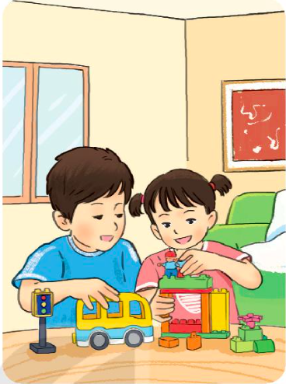
TRẢ LỜI CÂU HỎI
1
Đồ chơi Lê-gô còn được các bạn nhỏ gọi là gì?
2
Nêu cách chơi lê-gô
3
Trò chơi lê-gô đem lại lợi ích gì?

Slide 12
TRẢ LỜI CÂU HỎI
1
Đồ chơi Lê-gô còn được các bạn nhỏ gọi là gì?
Bạn nhỏ gọi là đồ chơi lắp ráp.

Slide 13
TRẢ LỜI CÂU HỎI
2
Nêu cách chơi lê-gô
Các khối lê-gô được lắp ráp thành các đồ vật rồi lại được tháo rời ra để ghép thành các đồ vật khác.

Slide 14
TRẢ LỜI CÂU HỎI
3
Trò chơi lê-gô đem lại lợi ích gì?
Trò chơi giúp các bạn nhỏ có trí tưởng tượng phong phú, khả năng sáng tạo và tính kiên nhẫn.

Slide 15
TRẢ LỜI CÂU HỎI
4. Chọn nội dung phù hợp với mỗi đoạn trong bài học
Đoạn 1
a
Hướng dẫn cách chơi lê-gô
Đoạn 2
b
Nói về lợi ích của việc chơi lê-gô
Đoạn 3
c
Giới thiệu tên gọi lê-gô
Đoạn 4
d
Tả đặc điểm lê-gô

Slide 16

LUYỆN ĐỌC
LUYỆN ĐỌC

Slide 17
TỚ LÀ LÊ-GÔ
Tớ là lê-gô. Nhiều bạn gọi tớ là đồ chơi lắp ráp. Các bạn có nhận ra tớ không?
Để tớ giới thiệu với các bạn về gia đình của tớ nhé. Tớ có rất nhiều anh chị em. Chúng tớ là những khối nhỏ đầy màu sắc. Hầu hết chúng tớ có hình viên gạch. Một số thành viên có hình nhân vật tí hon và các hình xinh xắn khác.
Từ những mảnh ghép nhỏ bé, chúng tớ kết hợp với nhau để tạo ra cả một thế giới kì diệu. Các bạn có thể lắp ráp nhà cửa, xe cộ, người máy,... theo ý thích. Sau đó, các bạn tháo rời ra để ghép thành những vật khác.
Chúng tớ giúp các bạn có trí tưởng tượng phong phú, khả năng sáng tạo và tính kiên nhẫn. Nào, các bạn đã sẵn sàng chơi cùng chúng tớ chưa?
(Bảo Châu)

Slide 18

03
03

Slide 19

LUYỆN TẬP
CÂU 1
Tìm từ ngữ chỉ đặc điểm của những khối lê-gô.
CÂU 2
Đặt một câu với từ ngữ vừa tìm được.

Slide 20
LUYỆN TẬP
Khối nhỏ
đầy màu sắc
hình viên gạch
hình nhân vật tí hon
hình xinh xắn
Em thích những con diều đầy màu sắc.
Bộ đồ chơi của em có rất nhiều nhân vật tí hon.

Slide 21
DẶN DÒ
1
3
Ôn lại bài cũ
Hoàn thành bài tập vào vở bài tập
Chuẩn bị bài mới
2

Slide 22

TẠM BIỆT
TẠM BIỆT
HẸN GẶP LẠI

